Slide 1
Научная школа в педагогике: критерии и условия развития
Сериков Владислав Владиславович – главный научный сотрудник лаборатории теоретической педагогики и философии образования ФГБНУ «Институт стратегии развития образования РАО», член-кор. РАО, Москва

Slide 2
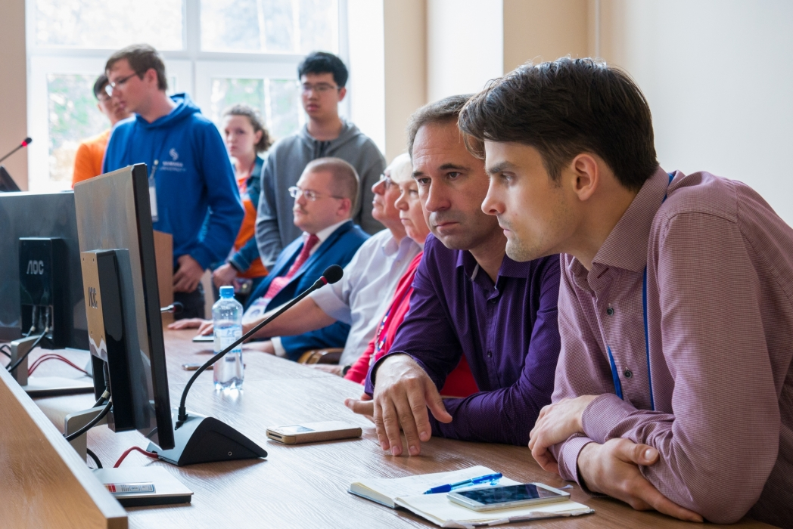
Традиционное понимание научной школы
научное сообщество
объединенное вокруг авторитетного лидера,
имеющее предмет исследования и свой подход к его изучению,
признанные научные результаты,
несколько поколений исследователей…

Slide 3
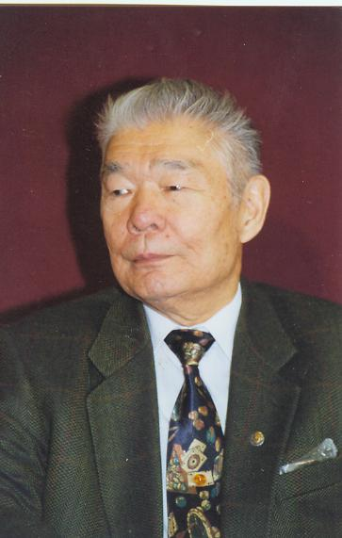
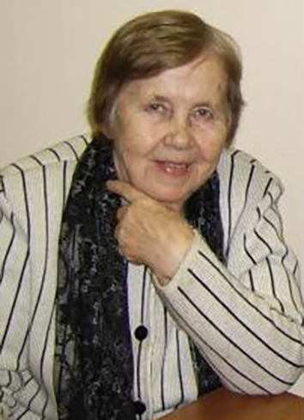
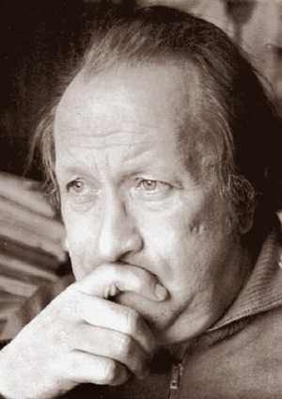


Научные школы в педагогике
П.Р. Атутов Ю.К. Бабанский З.И. Васильева В.В. Давыдов А.А.Вербицкий
Загвязинского
Е.В. Бондаревская

Slide 4
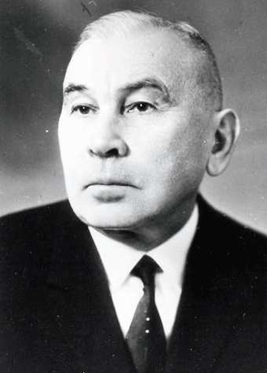
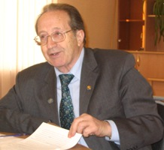
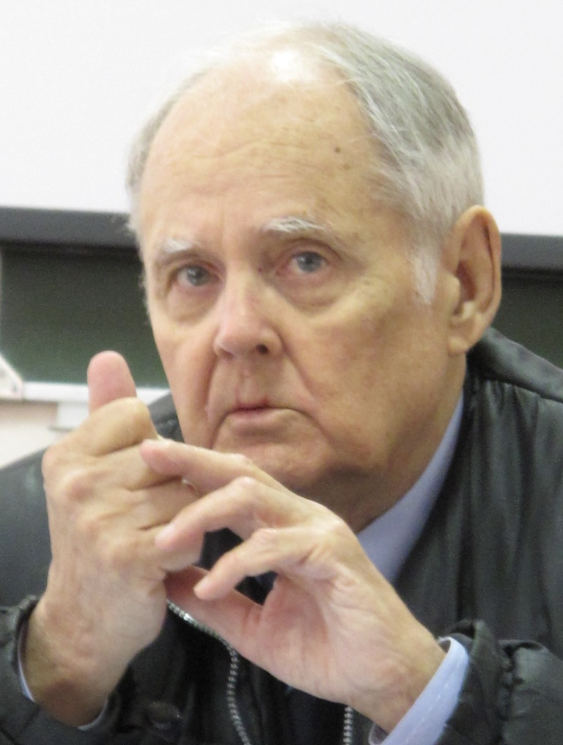


Научные школы в педагогике…
Л.В. Занков В.И. Загвязинский В.В. Краевский Л.И. Новикова

Slide 5
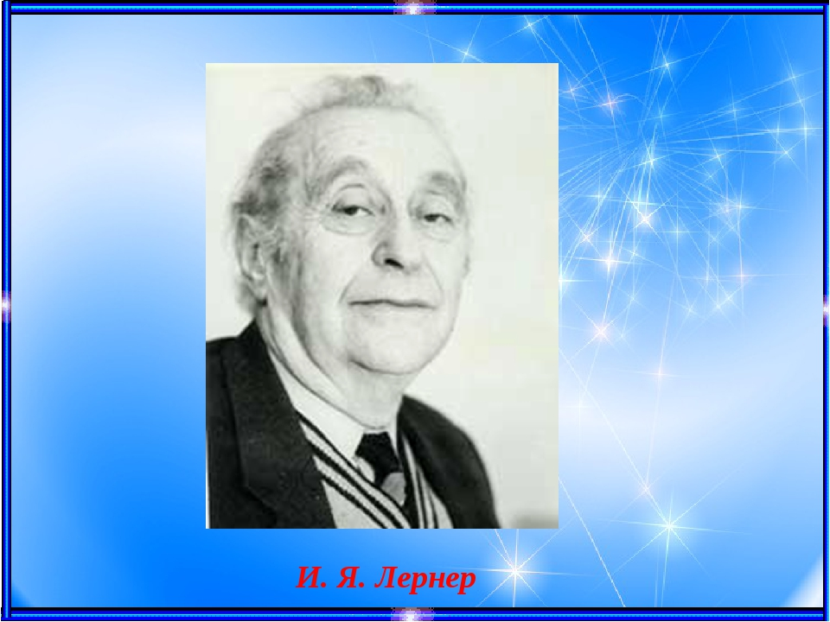
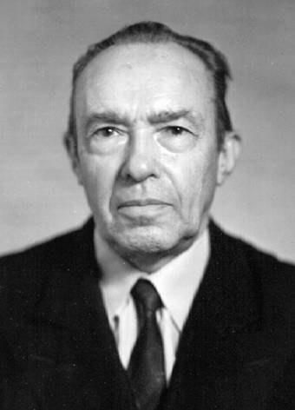
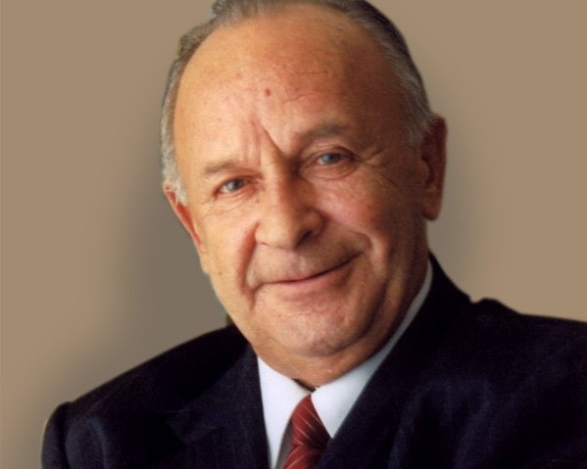
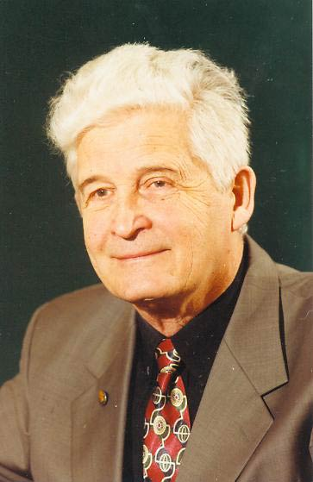

Научные школы в педагогике…
И.Я. Лернер М.Н. Скаткин В.А. Сластенин В.Г. Разумовский

Slide 6
Признаки научной школы (классические):
предмет исследования, особым образом понимаемая проблема;
идея (концепция);
присущая школе методология исследования, дискурс, ценности;
научные продукты, отличные от аналогичных продуктов, полученных вне рамок данной научной школы;
лидер – автор концепции, организатор научного сообщества;
традиции школы и их наследование - минимум два поколения исследователей;
способ институализации – лаборатория, кафедра, семинар, сайт и т.п.
инновационные образовательные учреждения, в которых реализуются идеи;

Slide 7

Признаки научной школы (классические…):
специальная подготовка (переподготовка) педагогов, способных к реализации идей научной школы;
традиционные мероприятия - конференции, симпозиумы, семинары;
отражение результатов научных исследований в официальных документах системы образования.
Современные (предлагаемые экспертами):
- уровень фундаментальности результатов исследований;
- конкурентоспособность;
- индекс влияния;
- индекс патентной активности;
- представленность в зарубежных рецензируемых
журналах с высоким квартилем;
- цитируемость и индекс Хирша
для научного коллектива и др.

Slide 8

Какой должна быть научная идея, чтобы на ее основе могла сформироваться научная школа?
1.Она должна быть посвящена какой-то «неисчерпаемой» проблеме педагогической науки и практики.
2. Идея должна быть фундаментальной, т.е. дающей импульс для создания теории и решения множества прикладных проблем.
3. Концептуальная идея научной школы
должна быть практико-
ориентированной, востребованной
педагогами, дающей ответ на многие
актуальные вопросы педагогической
практики.

Slide 9

Структура педагогической идеи
цель
содержание опыта
условия его усвоения (деятельность, переживание, мотив, смысл)
приемы, методы, технологии создания условий
позиции участников процесса: ученика и учителя
образовательная (цифровая) среда
критерии и индикаторы

Slide 10
Примеры продуктивных идей в педагогике:
культурологическая модель содержания образования В.В. Краевкого,
И.Я. Лернера, М.Н. Скаткина - преодоление ЗУНовской ортодоксии в понимании содержания образования;
теория и методика проблемных ситуаций М.И. Махмутова - источник ресурсов формирования творческого опыта детей;
правила оптимизации обучения Ю.К. Бабанского - инструмент рационализации учебного процесса;
идея «содержательной абстракции» В.В. Давыдова - новые механизмы развивающего обучения;
концепция контекстного обучения А.А. Вербицкого - революция в теории и практике профессионального образования;
идея В.Г. Разумовского об аналогии учения с методом научного исследования - основополагающая для методики естественнонаучных дисциплин…

Slide 11

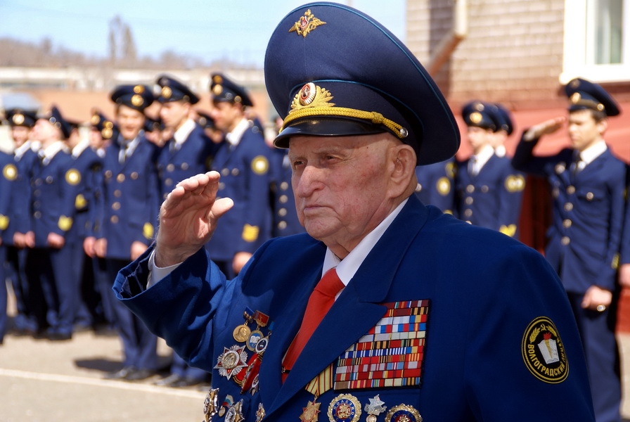
Примеры продуктивных идей педагогов-новаторов…
методика коллективных творческих дел (КТД) И.П. Иванова;
опорные «сигнальные» конспекты В.Ф. Шаталова;
«неумирающий вопрос» Е.Н. Ильина;
«опережающее обучение» С.Н. Лысенковой;
«погружение» В.П. Щетинина;
«безотметочное обучение» Ш.А. Амонашвили;
«педагогика поддержки» О.С. Газмана;
авторская школа
Ф.Ф. Слипченко: «Я – мужчина,
патриот,
лицеист,
педагог!..»

Slide 12

Один из источников идеи – обращение к смежным наукам
К философии человека. Пример. Понятие «сетевая личность» и его методологическое значение: современный тип социализации через включение в глобальное цифровое пространство…
К психологии. Примеры. Со-бытийность как механизм развития личности – событие как воспитательная ситуация…
К когнитивным наукам. Законы когнитивистики – проектирование цифровых образовательных сред. Пример. Учет когнитивных стилей обучающихся…
К семиологии. Пример. Знаково-символические способы трансляции культуры – ресурс для новых
дидактических средств…
К социологии… Пример.
Стратификация общества и вызовы образованию!..

Slide 13
Динамика развития научной школы:
1) возникновение исследовательской идеи, программы, появление лидера;
2) формирование команды носителей концепции и исследовательской базы;
3) появление научной продукции, ее признание научным сообществом и педагогами-практиками;
4) возникновение различных направлений развития и «приложений» концепции;
5) воспитание новых поколений исследователей;
6) завершение деятельности научной школы по причине ухода из жизни ее основателей, исчерпания исследовательской программы или ее качественной реконструкции.

Slide 14
Риски функционирования и развития научной школы
(позиция научного совета РАО по методологии):
нарушение преемственности, например, при смене поколений внутри научной школы;
бюрократизация - формирование сложных ритуалов, заменяющих или имитирующих реальные исследования, и коммерциализация-трансформация научной школы в проектную группу, выполняющую работы на заказ;
возрастание роли внешне-презентационных показателей деятельности научных коллективов – публикаций в зарубежных изданиях, различных индексов публикационной активности, цитируемости и т.п. в противовес оценке действительной ценности научной продукции, создаваемой школой;
возрастание конкуренции в науке в следствие расширения сфер ее приложения, открытости, сетевого характера, в следствие чего сложнее доказывать самобытность и новизну научных идей;
«сетевизация» - развития научных школ, нет локализованного в пространстве и времени сообщества, доминирует «виртуальное сообщество», в котором вместо единоличного лидерства отношения партнерства, полисубъектность и междисциплинарность;
кризис преемственности: сегодня маловероятно сохранение научных идей для многих поколений.

Slide 15

Механизм рождения новой научной школы
- «отпочковывание» какого-то направления от уже сложившейся научной школы (путь дифференциации),
- выдвижение новой научной идеи, вокруг которой объединяется сообщество исследователей (путь интеграции);
- концептуализация спонтанно возникшего педагогического опыта, результата инновационного поиска группы педагогов-исследователей (путь выдвижения новой идеи-гипотезы).

Slide 16
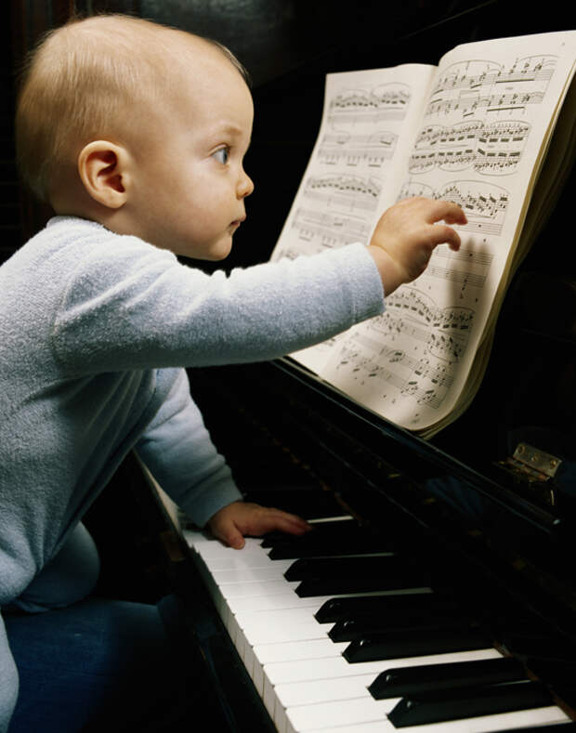
Условия развития научных школ:
совершенствование системы высшего образования в РФ – повышение конкурентоспособности и научного потенциала российских университетов;
создания «открытых» и «распределенных» университетов;
повышение статуса и роли научно-исследовательской деятельности в системе функций университетов;
поддержка формирующихся научных направлений, в том числе междисциплинарных;
«разведка» новых научных областей («открытое»
образование, «искусственный интеллект»,
«тотальная индивидуализация»
образования, поиск талантов…)

Slide 17
Роль региональных центров РАО в поддержке развития научно-педагогических школ
Создание региональных программ поддержки научных школ, критериев статуса научной школы и конкурсы на присвоение данного статуса;
Выявление перспективных научных идей и поддержка их разработчиков (через публикации, конференции, доклады на Бюро Отделений РАО);
Установление связей региональных научных центров с учеными РАО (проекты, гранты, симпозиумы, совместные публикации);
Опорные образовательные организации и при них центры обучения методикам, основанным на идеях научной школы.

Slide 18
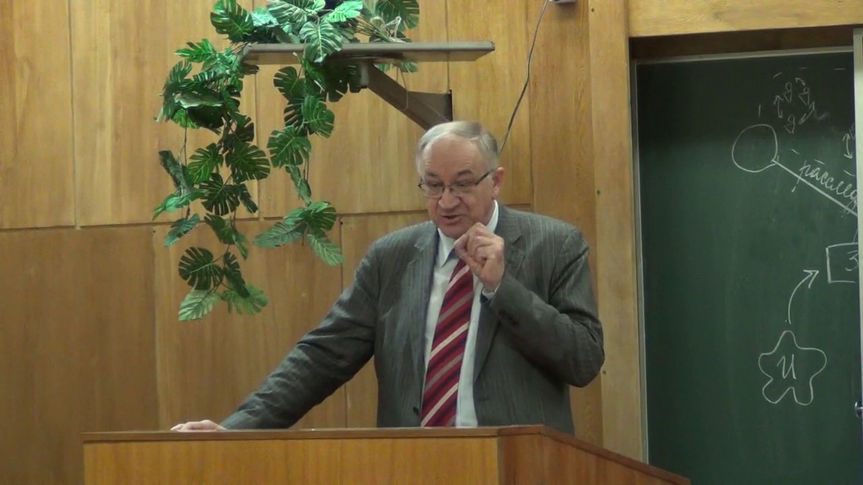


Институт стратегии развития образования РАО
Спасибо за внимание!
vladislav.cerikoff@yandex.ru

